Slide 1
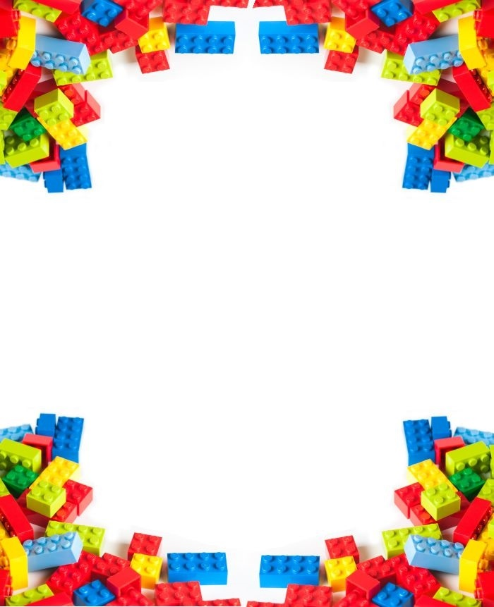
Мегино-Кангаласский улус (район) МБОУ «Томторская средняя общеобразовательная школа имени братьев Г.А. и А.А.Пономаревых
ПРОЕКТ по робототехнике
ТЕМА: Мое увлечение – ЛЕГО конструирование
Выполнил: Соловьев Вадим, ученик 2-го класса
Руководитель: Соловьева В.Д.

Slide 2
Сегодня наука и техника не стоит на месте, а развивается очень быстро, и вместе с этим развивается игровая деятельность. В наше время существует огромный выбор игрушек и конструкторов
С детства очень люблю конструкторы и серьезно увлекаюсь ими. В будущем желаю заниматься робототехникой и поэтому свой проект решил посвятить именно этой теме.
Цель исследования
Доказать, что конструирование может быть не просто игрой, а серьезным занятием, которое может в дальнейшем стать моей профессией.
Задачи:
- Изучить историю конструкторов;
- Узнать, чем полезны конструкторы для детей;
- Провести анкетирование, чтобы выяснить насколько популярным является увлечение конструированием, среди ребят начальной школы;
- Собрать и спрограммировать подвижного робота из конструктора Lego Ev3
Объект исследования: конструктор ЛЕГО
Актуальность: В настоящее время актуальна проблема выбора такой игрушки для детей, которая помогала бы детям фантазировать, раскрывать свой творческий потенциал, моторику, мышление и логику.

Slide 3
История LEGO началась в Дании в 1932 году, когда плотник Оле Кирк Кристиансен сделал для своего сына обычную деревянную игрушку.
LEGO (от датского Leg, Godt — «игра, удовольствие»)

Slide 4
Логотип «LEGO»
на латыни
означает
«Я собираю»
Белая надпись на красном фоне, не менялся с 1973 года.

Slide 5
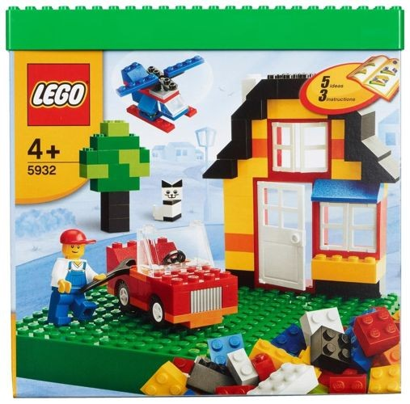
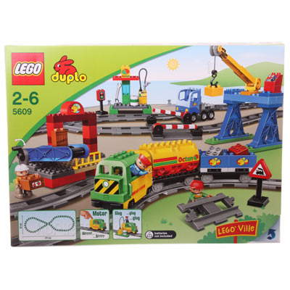
Чем полезны конструкторы для детей?
Конструктор LEGO самая развивающая игра в мире. Игрушки LEGO развивают фантазию, мышление и воображение. Благодаря игрушкам LEGO можно воплотить в реальность любые фантазии и желания ребенка. Идея LEGO заключается в том, чтобы через игру обогащать жизнь ребенка на всем пути его взросления.

Slide 6
Практическая часть 1. Результаты анкетирование
Что такое ЛЕГО?
У тебя есть дома ЛЕГО?

Slide 7
Ты любишь играть в ЛЕГО?
Тебе нравится собирать ЛЕГО по инструкции или придумывать и конструировать свои наборы?

Slide 8
Как ты думаешь, детям полезно играть в ЛЕГО?
По итогам анкетирования убедился, что ЛЕГО действительно популярная игрушка среди детей младшего школьного возраста. Конструктор не только увлекает, но и развивает память, мышление, фантазию.

Slide 9
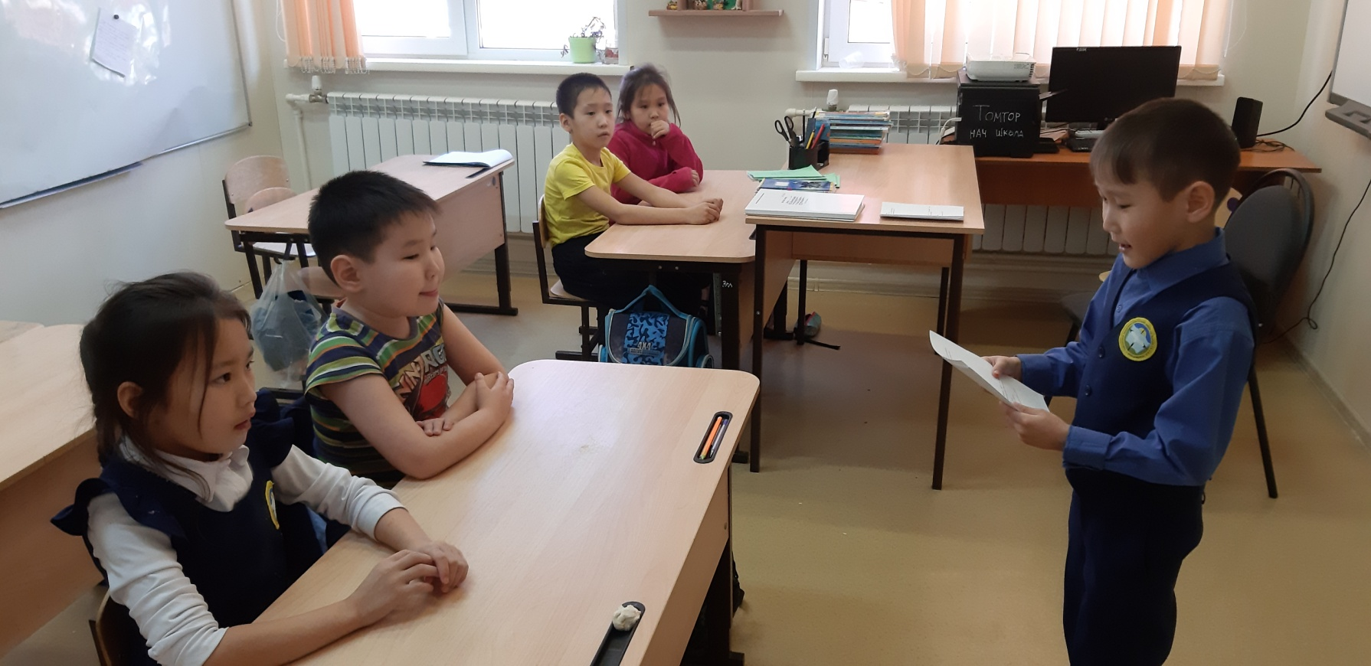

Slide 10
2. Создание робота
На базе конструкторов ЛЕГО компания разработала разных роботов – конструкторов.
ЛЕГО EV3 робототехнический конструктор. Это уже больше чем просто игрушка. В комплекте более современный центральный блок с поддержкой карт памяти, USB-адаптеров, и различных датчиков.

Slide 12
Заключение
Работа с конструкторами LEGO позволяет школьникам в форме познавательной игры узнать многие важные идеи и развить необходимые в дальнейшей жизни навыки.
Проведя исследования, понял, что конструкторы LEGO способствуют стимулированию конструктивного воображения при создании постройки по собственному замыслу, воспитывает трудолюбие и упорство, развивает логическое мышление.
Процесс создания робота мне понравился, и в будущем хочу продолжить свои разработки в дальнейшем.
Вывод: конструктор LEGO – полезная игрушка, и может стать серьезным увлечением и даже в будущей профессией для ребенка.

